Slide 1
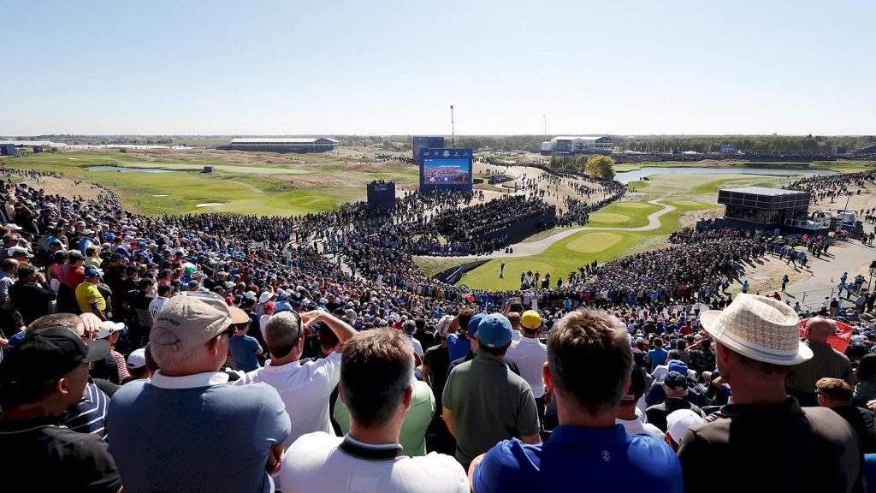
JUNIORTÄVLINGAR 2026

Slide 2

Allmänt om juniortävlingar
Info om tävlingar på MinGolf
Info om olika tävlingar på vår hemsida
Klubbtävlingar – tävlingsprogram för klubbens alla tävlingar
Svenska Juniortouren – för dig som är mellan 13 och 21 år. Touren har fyra färdighetsnivåer, Div 3,
Div 2, Div 1 och Elit.
PGA Junior Pro Am - en unik rikstäckande juniortävling där juniorer får tävla tillsamman med sin tränare
Junior Masters Invitational - (JMI) Tävlingarna är fördelade över hela landet.
JSM-klubblag - En lagtävling som avgörs i fyra kvalomgångar med start i ditt distrikt/region och final utomlands. Omgång 1: 20-22 juli XXX GK→ Omgång 2: 21-23 augusti XXX GK
SM-klubblag - Seniortävling i ett seriesystem
Vi ligger i Div 1 för herrar och Div 2 för damer. Målet är att laget består av endast juniorer.
15-18 Juli XXX GK (Herrar) och 16-18 Juli XXX GK (Damer)

Slide 3
KLUBBTÄVLINGAR
Fredagsgolfen - Pågår under hela året
Match KM - Anmälan under våren, pågår under året
Teen Cup - 18 juni Klubbkval
PGA Junior ProAm - 7 juni Klubbkval
  - 17 juni Distriktsfinal
Junior KM - 8 - 9 augusti
KM - 22 - 23 augusti
Korthåls KM - XX september

Slide 4


Östgötaserien
Pojkar och flickor 16 år och yngre
GOLFTJEJ ÖSTERGÖTLAND
Ett evenemang för tjejer i distriktet att träffas, träna, spela och hitta på aktiviteter ihop
David & laget.se
Lagen delas in i två pooler Öst/Väst. Förutbestämt enligt spelschema.
Troligen åtta lag från åtta klubbar
Spelformen är matchspel med handicap:
Första 9:e par bästboll och sista 9:e singel
Högsta handicap som får tillgodoräknas är 36 för flickor och pojkar
Varje lag består av fyra spelare, det är fritt vad gäller fördelning av flickor och pojkar
Ingen avgift för att tävla
Gå med i facebookgruppen
Följ deras instagram
Poängjakten
Teen Cup
Svenska juniortouren Rookie
Svenska juniortouren Div 3
Skaffa tävlingserfarenhet !!!
Landeryd Juniortour
NSGK Junior Tour
Slaget om Östergötland

Slide 5

Teen CUP
en av världens största golftävlingar för juniorer
Från 13 - 16 år.
Klubbkval 18 juni Vreta Kloster GK
Gruppkval 7 juli Mjölby GK
Regionkval 4 augusti Landeryds GK
Riksfinal 29 - 30 augusti Täby GK

Slide 6

Juniortävling där juniorer får tävla i bästa tänkbara miljö, i lag tillsamman med sin tränare
Tävlingen spelas som en lagtävling mellan landets alla klubbar med en PGA Pro och tre juniorer i respektive lag. Av juniorerna skall minst en vara av motsats kön.
Juni Klubbkval – Vreta Kloster GK
Juni Distriksfinal – Vreta Kloster GK
Tävlingen spelas i tre steg:
Klubbkvalstävlingar runt om på landets golfklubbar. (Bästa tjej/kille netto och bästa brutto går vidare)
Distriktsfinaler spelas på klubbar utspridda över Sverige uppdelade geografiskt över PGAs 6 distrikt under juni och juli månad. Spelplats för din klubb kommer fördelas beroende på ert geografiska läge.
Sverigefinalen spelas i augusti.

Slide 7
Svenska Juniortouren
Svenska Juniortouren är ett toursystem för juniorer 13-21 år som kan tävla på olika nivåer. Teen Tour genomförs som individuella tävlingar under sex omgångar på fyra nivåer, Div 3, Div 2, Div 1 och Elit. Varje omgång omfattar 1-3 dagar och tävlingarna genomförs under samma tidsperiod/dagar. Mellan varje omgång sker uppflyttningar baserat på placering. För att spela Svenska Juniortouren behövs en touravgift betalas på ca 480 kronor/år, brukar öppnas mars.
Årsavgift för att spela på Svenska Juniortouren →
Rankingrundande
Rookie-klass
Div 3
Div 2
Div 1
Elit
Spelas i samband med First-tävlingar. Spelas med HCP och inga HCP-krav. Spelas över 9 eller 18 hål.
Alla får vara med, om det finns plats. Ett jättebra tillfälle att få tävlingserfarenhet. Värdklubben bestämmer spelupplägg och avgifter.
Spelas över 18 hål, förutom omgång 3 och 4 som spelas över 36 hål. De två omgångarna ingår i SGF Golf Ranking och ger därmed rankingpoäng. Spelformen är slaggolf scratch. Antal deltagare per spelplats är 54 pojkar och 24 flickor. Om spelaren placerar sig topp 10 % på resultatlistan flyttas hen upp till division 2 nästkommande omgång. Samtliga tävlingar spelas över en dag. 200 kr/tävling. HCP-gräns på 30.0.
Tävlingarna spelas över 36 hål förutom omgång 3 och 4 som spelas över två dagar och 54 hål. Spelformen är slagspel scratch. Antal deltagare per omgång är 39 pojkar och 15 flickor.
Anmälningsavgiften för Div 2 är 300 kr/tävling. HCP-gräns på 10.0 Pojkar och 14,0 Flickor.
Spelformen är 54 hål slagspel scratch över två dagar, förutom omgång tre som spelas som matchspel. Antal deltagare är 54 pojkar per spelplats samt 24 flickor på en av spelplatserna. Anmälningsavgiften för Div 1 är 400 kr/tävling. HCP-gräns på 6.0 Pojkar och 10,0 Flickor.
Det är en spelplats per omgång och plats för 24 flickor och 54 pojkar på varje tävling. Är speldagar på 2-4 dagar. Omgång 3 JSM Match och omgång 4 JSM Slag. Anmälningsavgiften för Elit är 500 kr/tävling. HCP-gräns på 3.0 Pojkar och 6,0 Flickor.

Slide 8
Svenska Juniortouren-helger
Div 3 / Rookie |  | Datum | Klubb | Hål
 | Maj
1 | Lördag | 9 | Ingelsta GK | 18
2 | Lör eller sön | 30 eller 31 | ? | 18
 | Juni
3 | Torsdag | 25 | Åtvidaberg GK | 36
 | Juli
4 | Torsdag | 30 | Finspång GK | 36
 | Augusti
5 | Lördag | 15 | Landeryds GK | 18
 | September
6 | Söndag | 6 | Östad GK | 18
Div 2 |  | Datum | Klubb | Hål
 | Maj
1 | Lördag | 9 | XXX GK | 36
2 | Lördag | 30 | XXX GK | 36
 | Juni
3 | Tors-Fre | 25-26 | Vadstena & Tranås GK | 54
 | Juli
4 | Tors-Fre | 30-31 | Lagans & Skövde GK | 54
 | Augusti
5 | Lördag | 15 | Djursholm GK | 36
 | September
6 | Lördag | 5 | Vadstena GK | 36

Slide 9
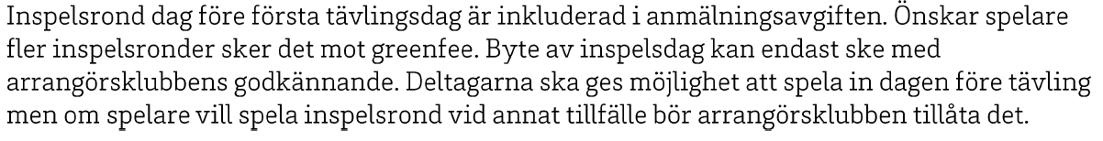
Sista dag för anmälan till Svenska Juniortouren är som regel måndagen i veckan före tävlingshelgen. Därefter öppnar deltagarlistan som spelaren måste tacka ja till sin plats.

Slide 10

Nu kända ”närliggande” JMI
Vadstena GK 2 maj
Växjö GK 3 maj
Vreta PING Junior Open 15 maj (Vår egen)
Örebro (Mosjö) 16 juni
Norrköping GK 30 juni
Jönköping 10-11 juli

Slide 11

Bråviken GK - 3 maj
NSGK - 15 maj
Vreta Kloster GK - 15 juni
Landeryds GK - 9 juli
Mjölby GK - 6 augusti

Slide 12
SGF Rankingsystem
En spelares rankingpoäng beräknas på följande sätt:
1. De åtta (8) tävlingar med flest erhållna rankingpoäng under den senaste tvåårsperioden (104 veckor) summeras, oavsett hur många tävlingar ingående i SGF Golf Ranking som spelaren deltagit i under perioden.
2. Spelarens erhållna rankingpoäng i varje enskild tävling de senaste 52 veckorna (vecka 1–52) ger en rankinggrundande poäng för tävlingen motsvarande 100 %. Spelarens erhållna rankingpoäng i varje enskild tävling vecka 53–104 ger en rankinggrundande poäng som avräknas med 1/52-del per vecka. Efter 104 veckor försvinner rankinggrundande poäng i en enskild tävling helt.

Slide 13
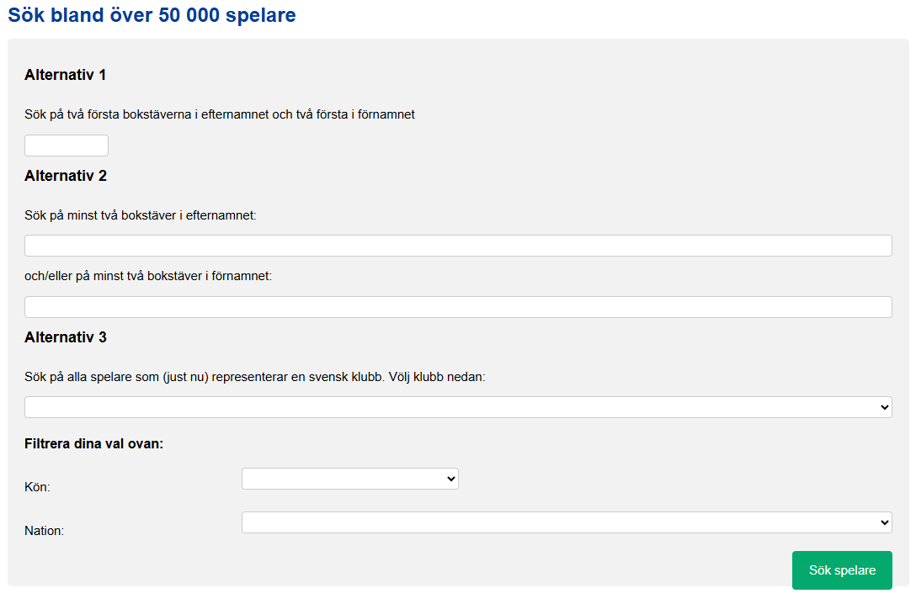
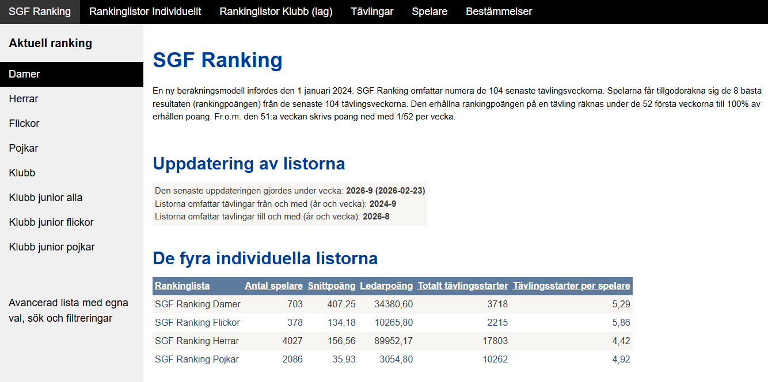
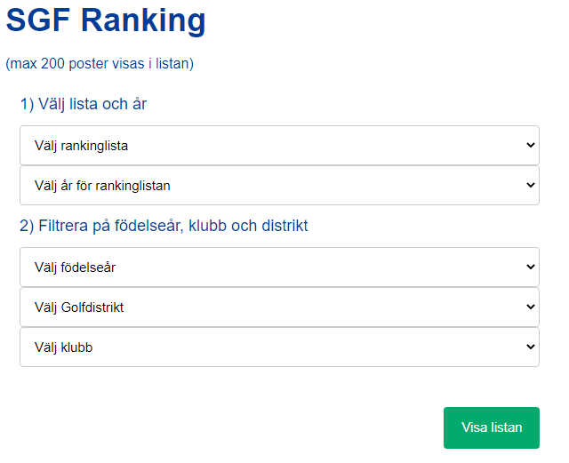
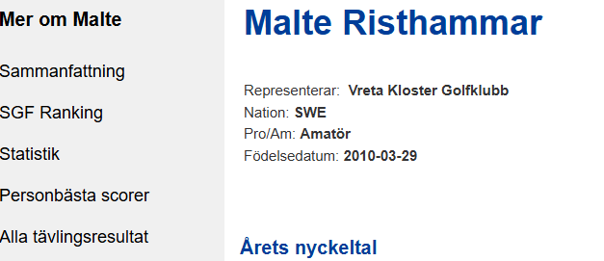

SÖK EFTER SIN PROFIL

Slide 14
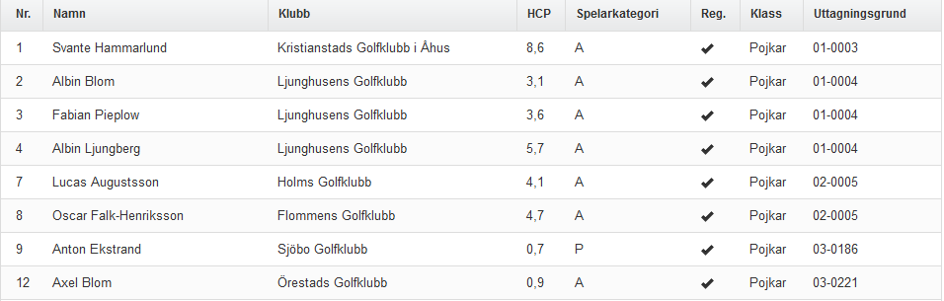
RANKING FÖR ATT KOMMA MED PÅ TÄVLINGEN
Kommer jag med?
SÖK TAKTISKT!
Bekräfta deltagande för att få en starttid och inte förlora din plats

Slide 15
Regler för tävlingsersättning
För att får ersättning krävs följande:
Kvitton motsvarande utlagda kostnader skall lämnas in med reseräkningsblanketten.
Reseräkningen skall lämnas in löpande efter avslutad tävling för att ersättning skall betalas ut.
Fullfölja hela tävlingen.
Ersättningsnivån är enligt följande:
Startavgift: 100 %
Kost: max 60 kr/dag (tävlingsdagar)
Logi: max 200 kr/natt (tävlingsdagar)
Reseersättning: 10 kr/mil, gäller ej resor inom Östergötlands golfdistrikt och samåkning skall ske.
Max: 10 000 kr/säsong
Svenska Juniortouren
o Div 3 = Ingen
o Div 2 = Halv startavgift
o Div 1 = Max 1000 kr/tävling
o Elite = Max 1500 kr/tävling
JMI, Slaget om XXX, Ligma tour och liknande
o Halv startavgift

Slide 16
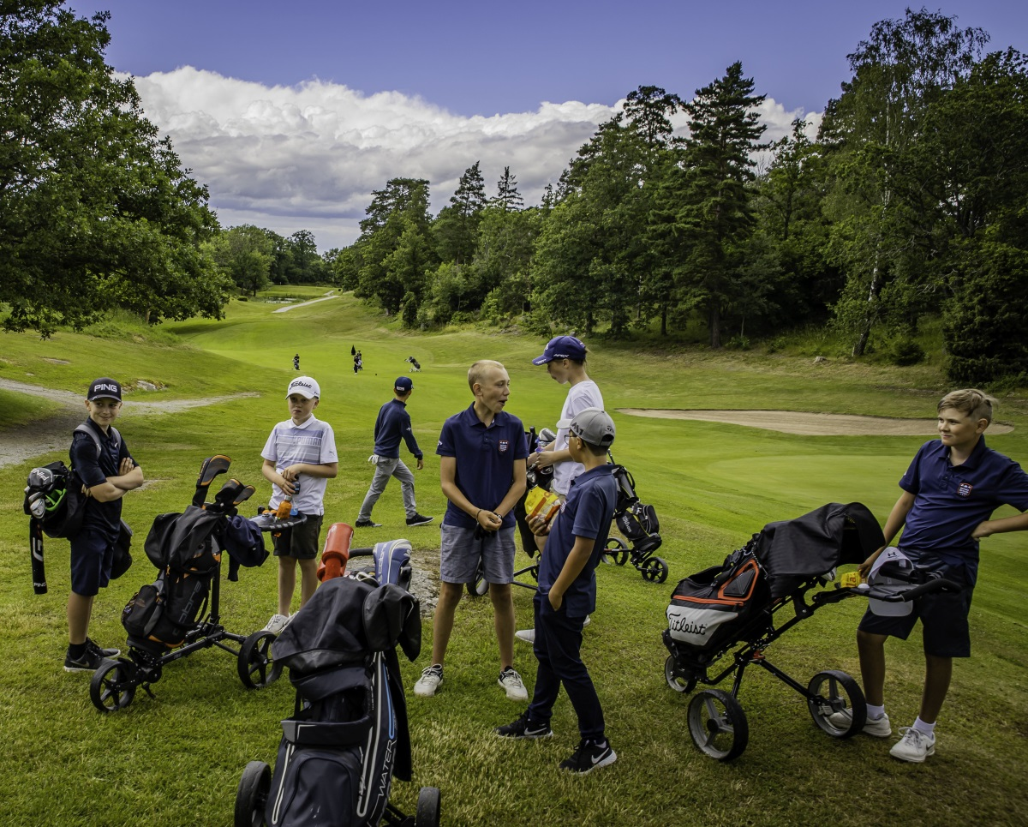
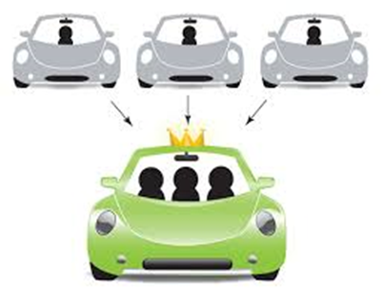
Kom ihåg:
Håll kontakt med varandra
Kontrollera på anmälningslistor
MinGolf
Planera val av spelplats tillsammans!
Samåkning till tävlingar
Ledighetsansökan för tävlingar

Slide 17
FRÅGOR?

